Slide 1
WebNNを用いたローカル推論に よる、動的欺瞞UIへのリアルタイム 介入手法の確立
AI・システムデザイン研究室
秋山ゼミ 大学院1年 西村和真
Notes:
皆様、初めまして。秋山ゼミ所属の西村和真と申します。本日は私の自己紹介と、これから大学院で取り組もうとしている研究について お話させていただきます。
研究テーマはWebNNを用いたローカル推論による、動的欺瞞UIへのリアルタイム介入手法の確立 というテーマです。まぁ簡単にいうと透明な広告とかの悪意あるWebUIついて研究しています。

Slide 2
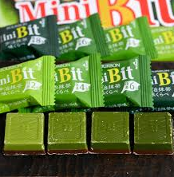
自己紹介
出身：茨城 趣味：モンハンワイルズ、Apex 好きな食べ物： 抹茶
Notes:
簡単な自己紹介として、出身は茨城で、趣味はワイルズやエーペックスなどです。好きな食べ物は抹茶で、最近ミニビッツの抹茶にはまってます。

Slide 3
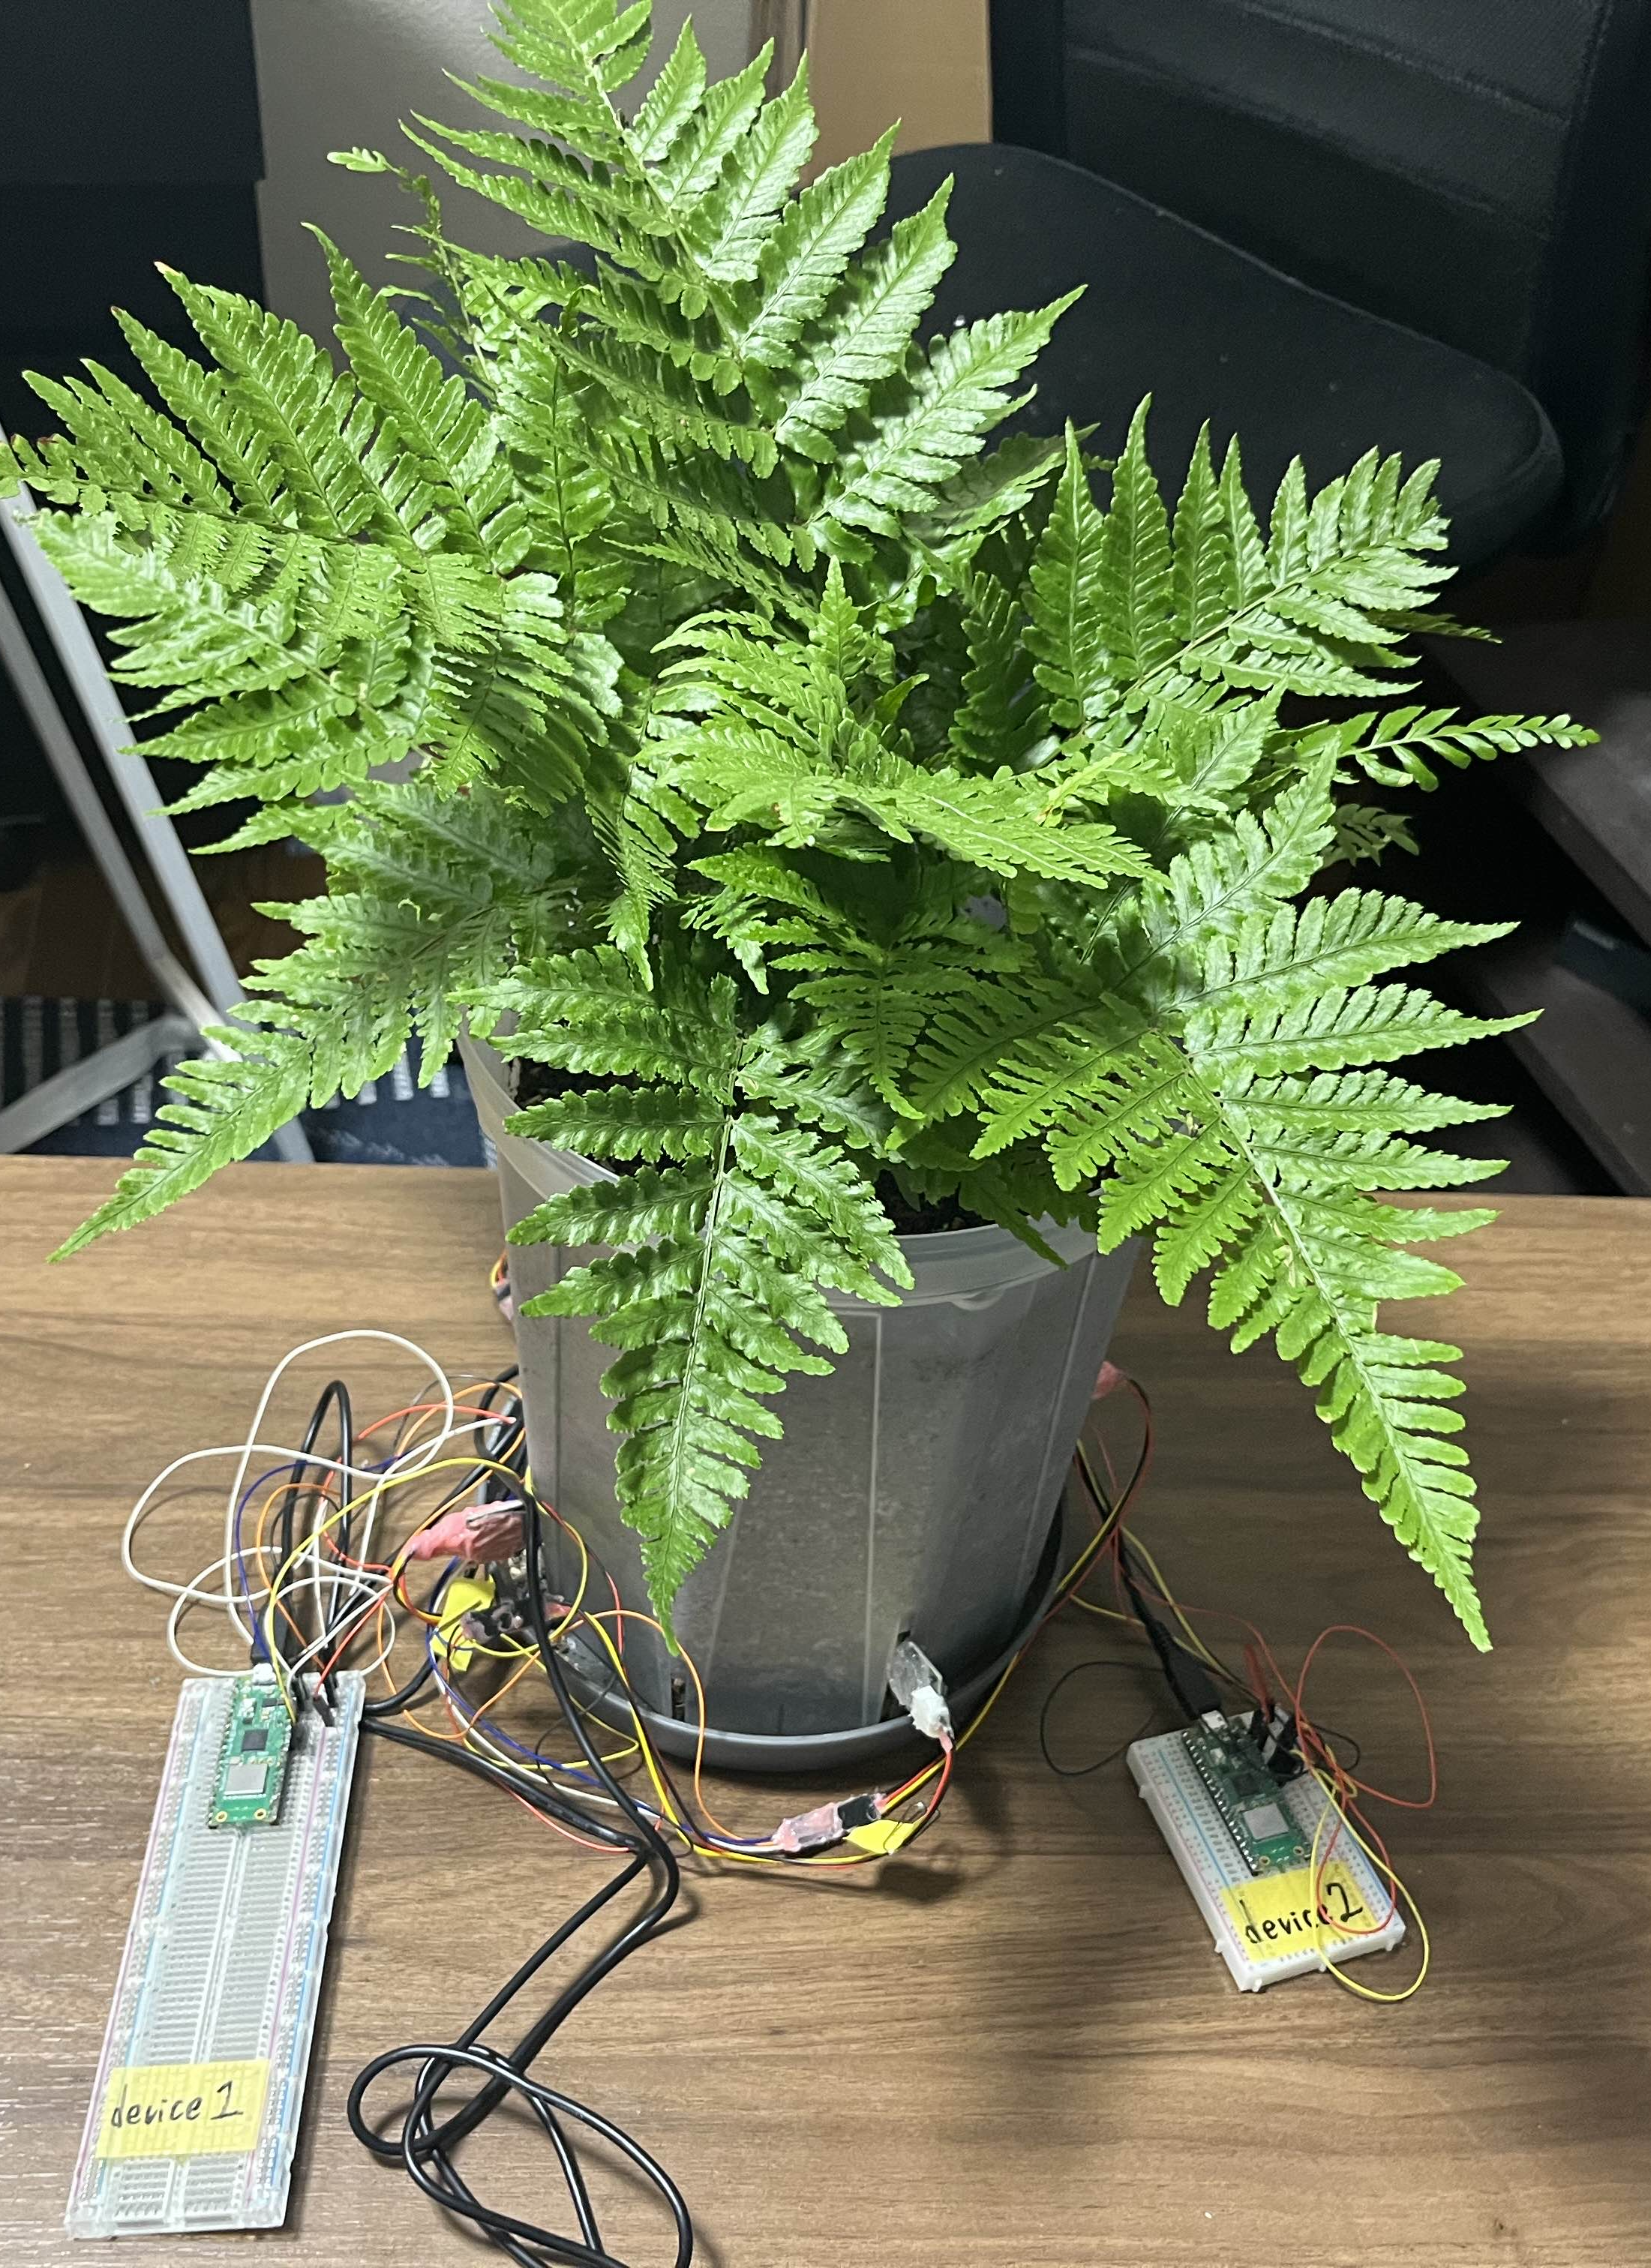
学部時代の研究
観葉植物における土壌水分 浸透の可視化システムの開発
Notes:
テーマを話す前に、学部時代の研究ですね。 学部時代は植物に均等に水やりできているかどうかを可視化してユーザーが水分を均等に配分できるかどうか という研究をしていました。具体的には、鉢を4つのエリアに分けて水分量をリアルタイムでグラフでし、Webで見られるようにしたのですが、 この時、「抽象的なデータをわかりやすく表示でき、行動変化を起こさせるUIの素晴らしさ」を知り興味を持ちました。

Slide 4
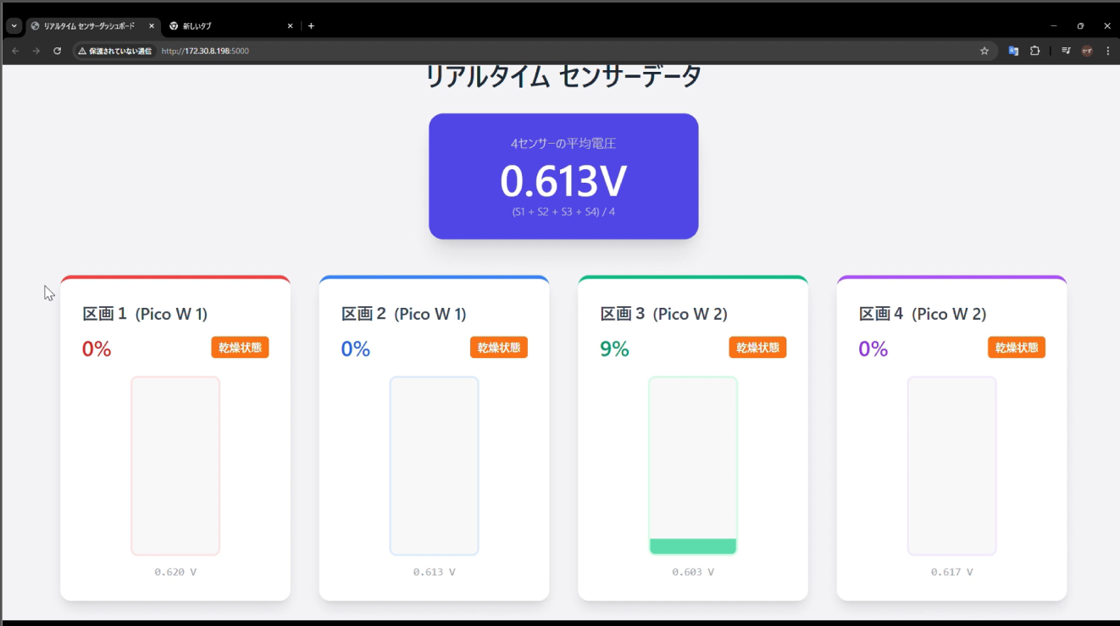
自己紹介・学部時代の研究
Notes:
こんな感じに各区画をUIで表示してました。四つの区画の水分状態によって乾燥・水分保湿状態の文字が変化します。

Slide 5
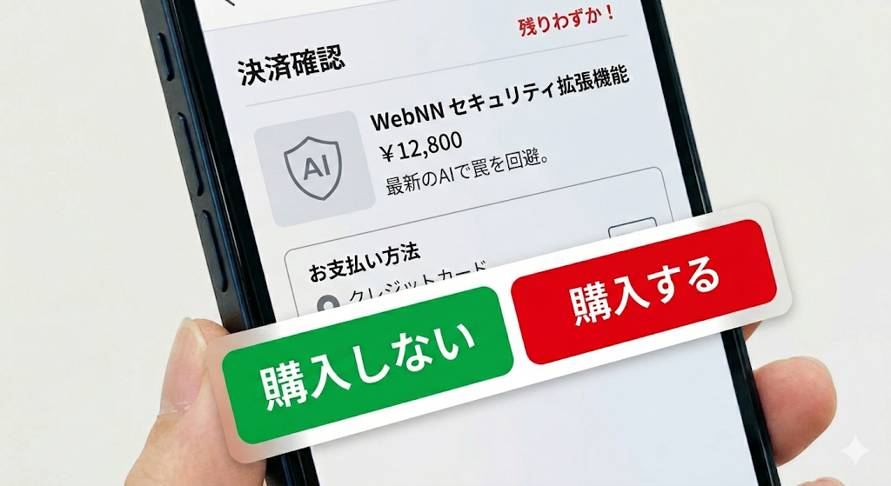
研究背景
ダークパターン（欺瞞UI）とは
ユーザーを意図しない行動（意図しない購入、退会させない等）に誘導する欺瞞的なデザインの総称です。
悪意あるUIを防ぎ、
ネットリテラシーの低い人
や高齢者を守ろう。
Notes:
UIについて深く調べ、ダークパターンという人を騙すためのUIが存在するのを知り、研究しようと思いました。 ダークパターンとは、ユーザーを意図しない行動（意図しない購入、退会させない等）に誘導する欺瞞的なデザインの総称です。
欺瞞的なデザインとは写真の通り、私たちが無意識に持っている直観や思い込みを逆手に取ったものです。
この写真の場合普通左が購入するで右が購入しないですよね。しかしこの写真では逆になっていて心理誘導をしています。 ほかにも、透明な広告がありクリックしてしまうことや、勝手に広告ページに飛ばされるなどがダークパターンになります。 このような悪意あるUIを防ぎ、ネットリテラシーの低い人や高齢者を守るというのが背景です。

Slide 6
既存手法
静的解析によるブロック
読み込み前のソースコードを解析してあらかじめ登録した リストに基づき検出・削除をおこなう。
例：Adblock（広告ブロッカーブラウザ拡張機能）
動的解析によるブロック
Webページが読み込まれた「後」のJavascriptの挙動・レンダ リングされたものをAIが検知・削除をおこなう
例：クラウドAI（「Insite」というChrome拡張機能)」
Notes:
既存手法として、静的解析と動的解析があります。 静的解析では読み込み後のソースコードなどを解析して、あらかじめ登録した広告のURLや広告に使われるclass名、 例えば、ad-banner, promotionだったり、を検出して削除するものがあります。 静的解析では検出できなかったもの、つまりリストに登録されていなかったものをAIが判断します。例の一つにクラウドAIがあり、 ユーザが見ている見た目や画面上の動きを検知しリアルタイムに監視・検知する方法です。具体的には 画面上の動きをサーバに送信し、推論結果を返されそれによる削除判断をするという感じです。

Slide 7
クラウドAIの課題
動的解析にクラウドAIを用いると、サーバとクライアントとの通信遅延によりUI介入が間に合わず、誤操作を防止できない可能性がある。
プライバシー保護の観点からも課題がある。
→ 閲覧している内容を外部サーバに送るため個人情報 や機密情報の漏洩リスクがある。
Notes:
課題として動的解析にクラウドAIを用いると、サーバとクライアントとの通信遅延によりUI介入が間に合わず、誤操作を防止できない可能性があります。 また、クラウドAIは閲覧している内容を外部サーバに送るため個人情報や機密情報を送るためプライバシーの問題もあります。

Slide 8
研究方法
ローカル上で推論を行う。
→ AIをクライアント側（ユーザのPC側）に入れ推論を 行う
メリット
外部にデータを送信しないためプライバシーが守られる。
ローカル上で行うため通信環境を意識する必要がない
デメリット
ローカル推論はクライアントのPCのスペックに依存するため考慮する必要がある。
Notes:
研究方法として、ローカル上で推論を行います。つまりAIを使用者側のPCに入れ、推論を行う手法です。メリットとして、 クラウドAIのように外部にデータを送信しないためプライバシーが守られます。また、ローカル上で完結するため通信環境を 意識する必要がありません。デメリットとして、ローカル推論はクライアントのPCのスペックに依存するため考慮する必要があります。

Slide 9
現状
研究をかなり変えてしまったため、文献調査や先行研究が不十分
WebNNというまだ開発段階のAPIを使用しどの程度推論速度が改善できるかを検証するという感じです。
Notes:
現状としましては、植物からWeBと研究内容をかなり変えてしまったため、文献調査や先行研究が不十分ということと、 WebNNというまだグーグルが開発段階のAPIを使用しどの程度推論速度が改善できるかを検証するという感じです。

Slide 10
ご清聴ありがとうございました

